Slide 1


Institut National de Statistique et d’Economie Appliquée
Analyse Factorielle des Correspondances Multiples
Travail élaboré par :
Hiba Boulhanna
Elève Ingénieure en 2ème années
Année universitaire 2019/2020

Slide 2
Plan
Introduction
Définition
Objectifs
Notations et définitions
Principe
Application sur R
Conclusion

Slide 3
Introduction
Analyse de données
ACM
ACP
AFC
ACP
Donnée mixtes
Données quantitatives
Données qualitatives
classification

Slide 4
Objectifs
Mener une ACM provient de la nécessité de répondre aux questions qui vont comme suit :
Quels sont les individus qui se ressemblent ?
Quels sont ceux qui sont différents?
existe-t-il des groupes homogènes d’individus ?
Existe-t -il des groupes homogènes d’individus ?
Est-il possible de mettre en évidence une typologie des individus

Slide 5
Notations et définitions
Tableau de contingence :
Etant donnée qu'on est face à un problème qui présente des variables qualitatives, on procédera dans un premier temps par codage binaire disjonctif. Autrement dit, si l’individus possède la caractéristique on affecte 1 et 0 ailleurs.
L’analyse s’applique ensuite sur le tableau disjonctif complet issu de la transformation selon la même thématique de l ‘AFC c'est-à- dire les profiles-lignes et les profiles-colonnes. La distance de Khi-2 nous sera un outil puissant afin de déceler les liaisons existantes.

Slide 6

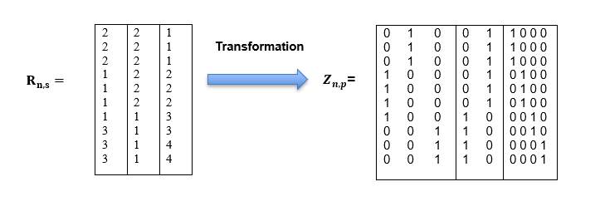
Construction d’un tableau disjonctif complet

Slide 7
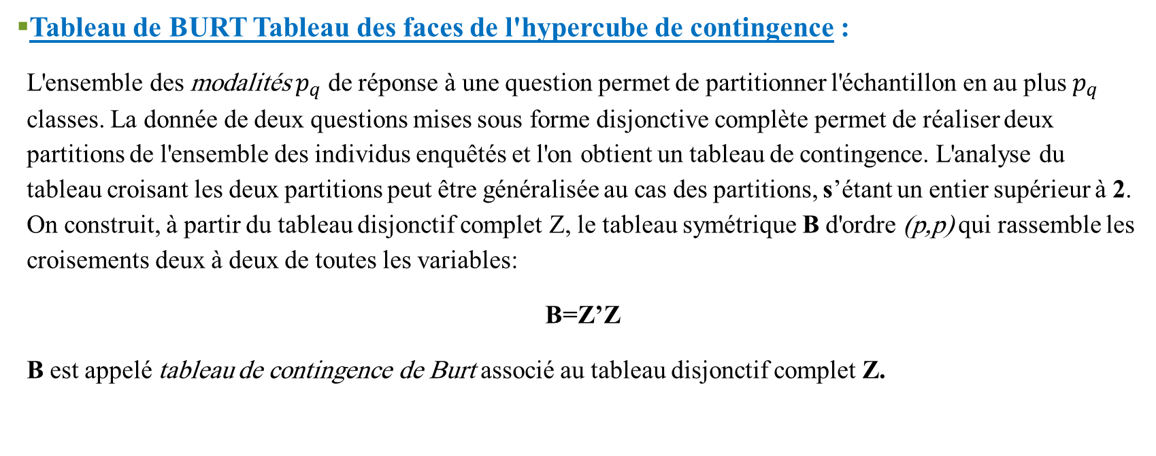
Notations et définitions
Notes:
c’est un super-tableau de contingence des variables X1, . . . , Xp, forme de tableaux de contingence et de matrices d’effectifs marginaux

Slide 8
Principe
Dans cette partie nous allons s’attarder sur les points qui vont comme suit:
Critère d’ajustement et distance de khi-2
Axes factoriels et facteurs
Facteurs et relations quasi-barycentriques
Support du nuage des modalités
Meilleure représentation simultanée
Inertie du nuage des modalités et conséquences pratiques
Règles d'interprétation

Slide 9
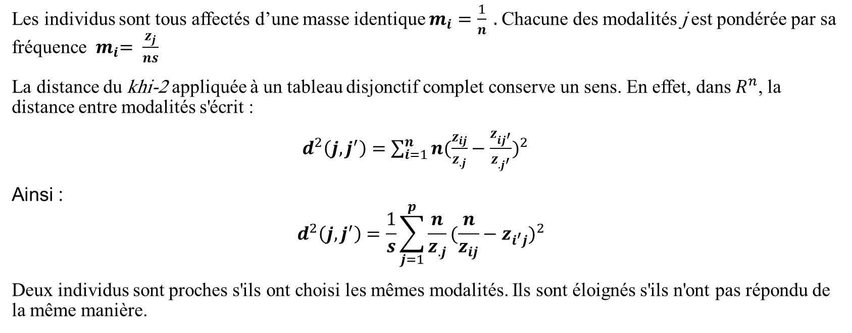
Critère d’ajustement et distance de khi -2

Slide 10
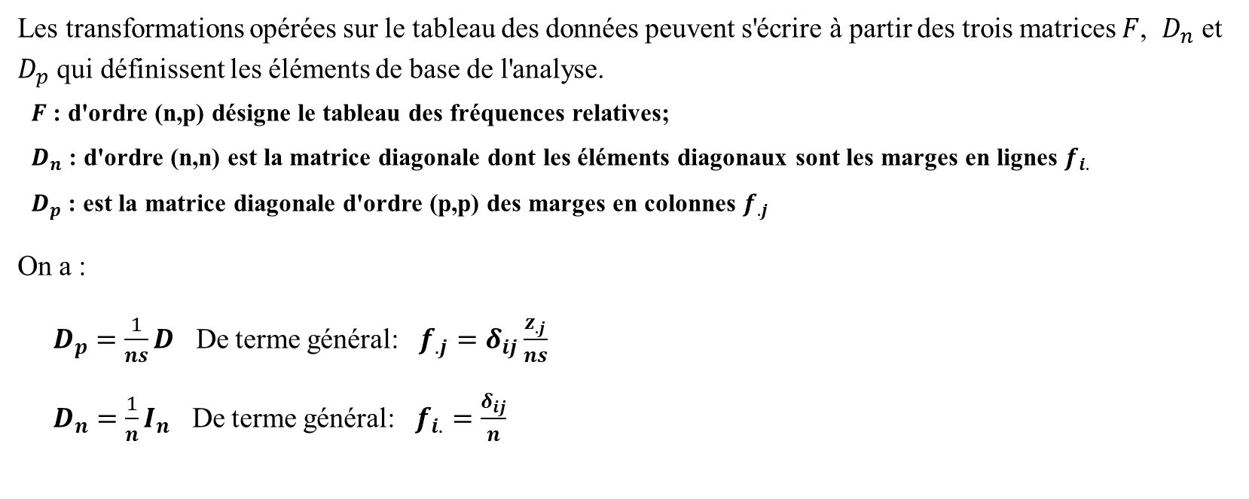
2 . Axes factoriels et facteurs

Slide 11
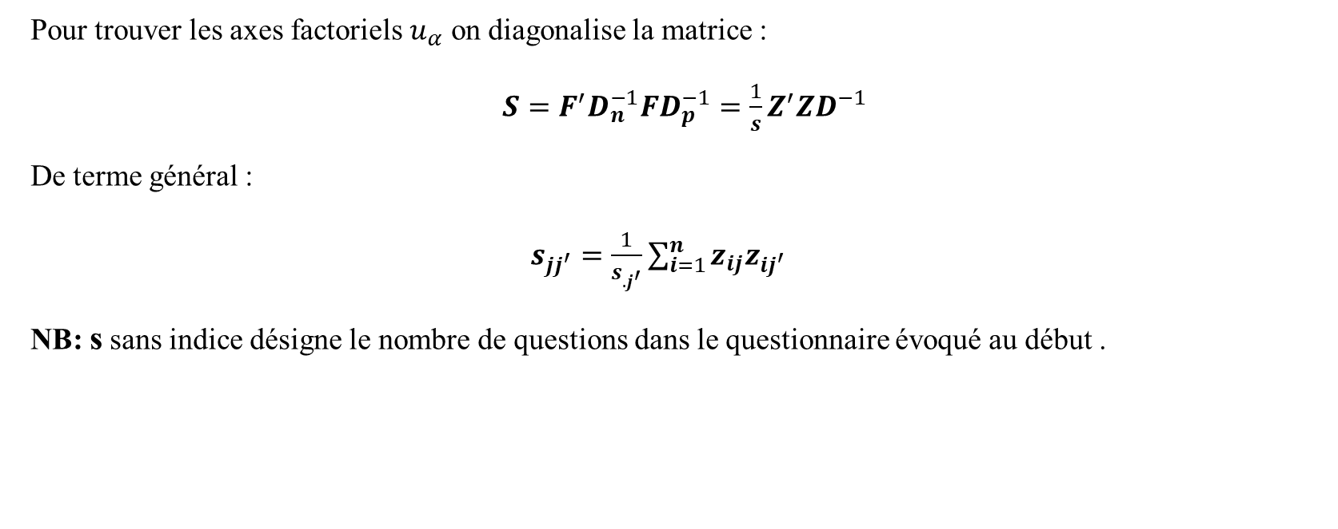
2 . Axes factoriels et facteurs (2)

Slide 12
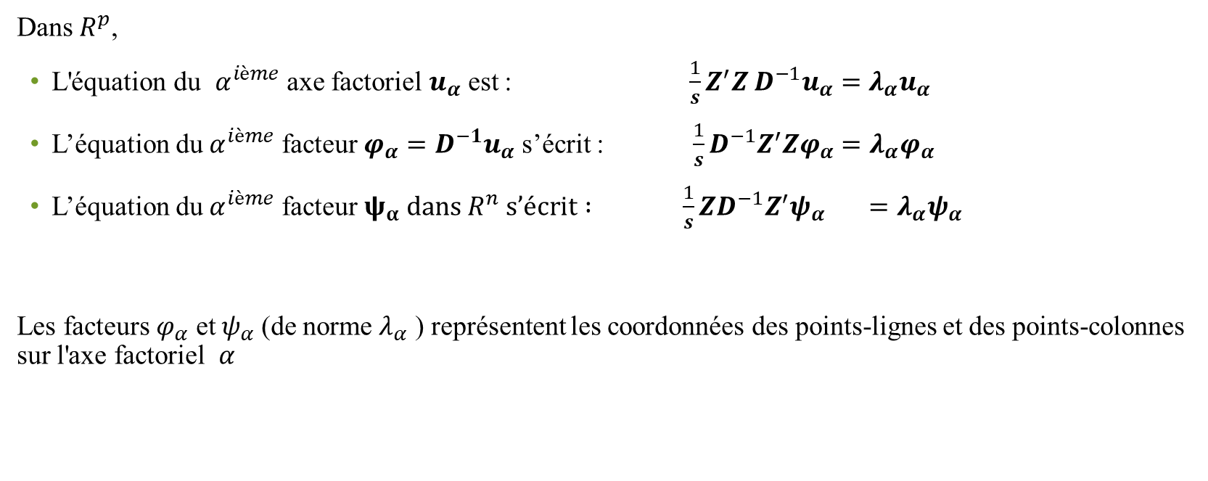
2 . Axes factoriels et facteurs (3)

Slide 13
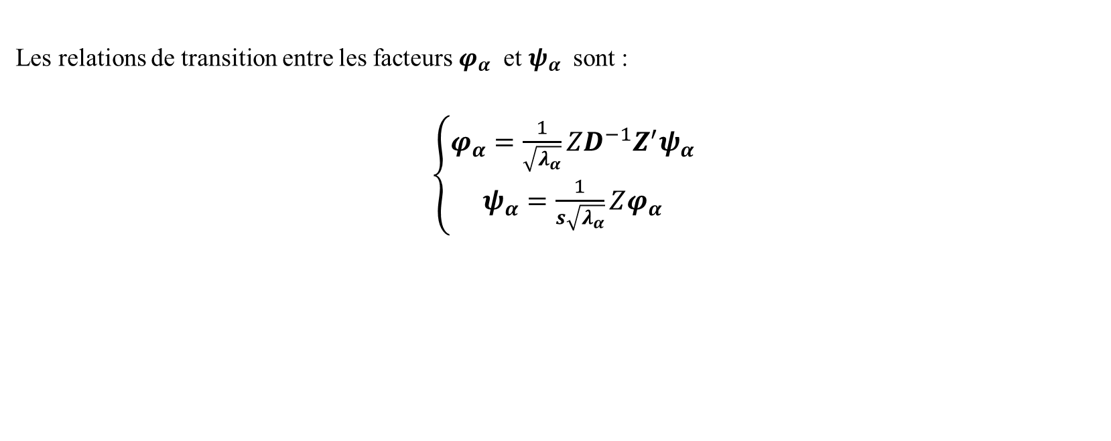
2 . Axes factoriels et facteurs (4)

Slide 14
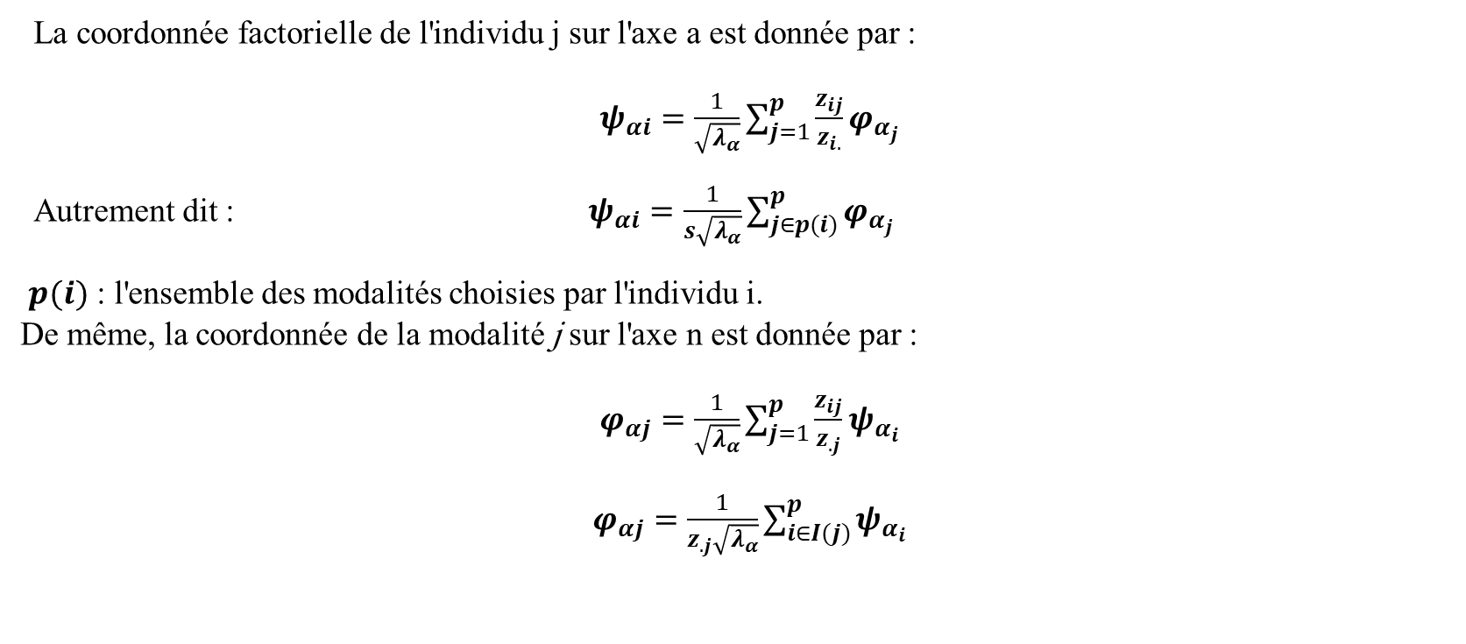
3 . Facteurs et relations quasi-barycentriques

Slide 15
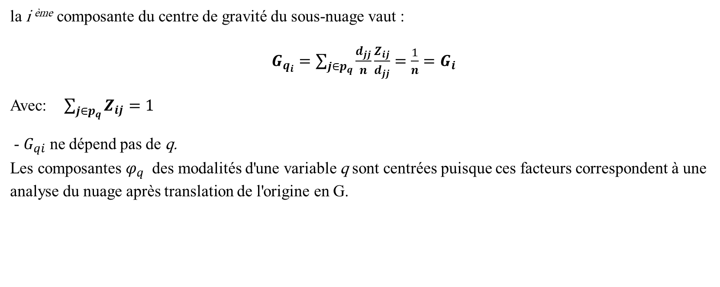
3 . Facteurs et relations quasi-barycentriques (2)

Slide 16
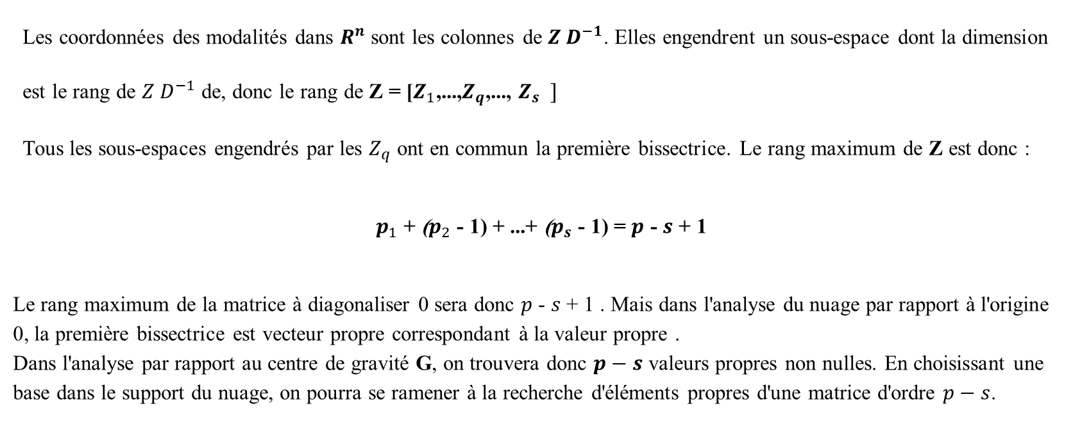
4 . Support du nuage des modalités

Slide 17
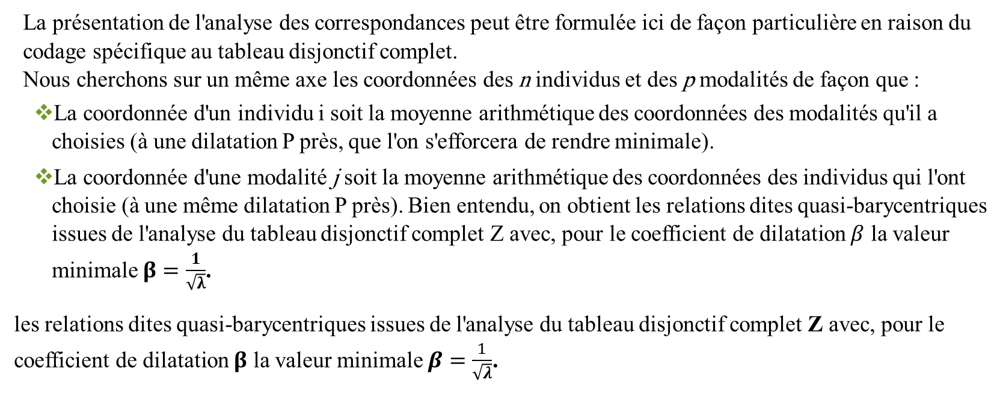
5. Meilleure représentation simultanée

Slide 18
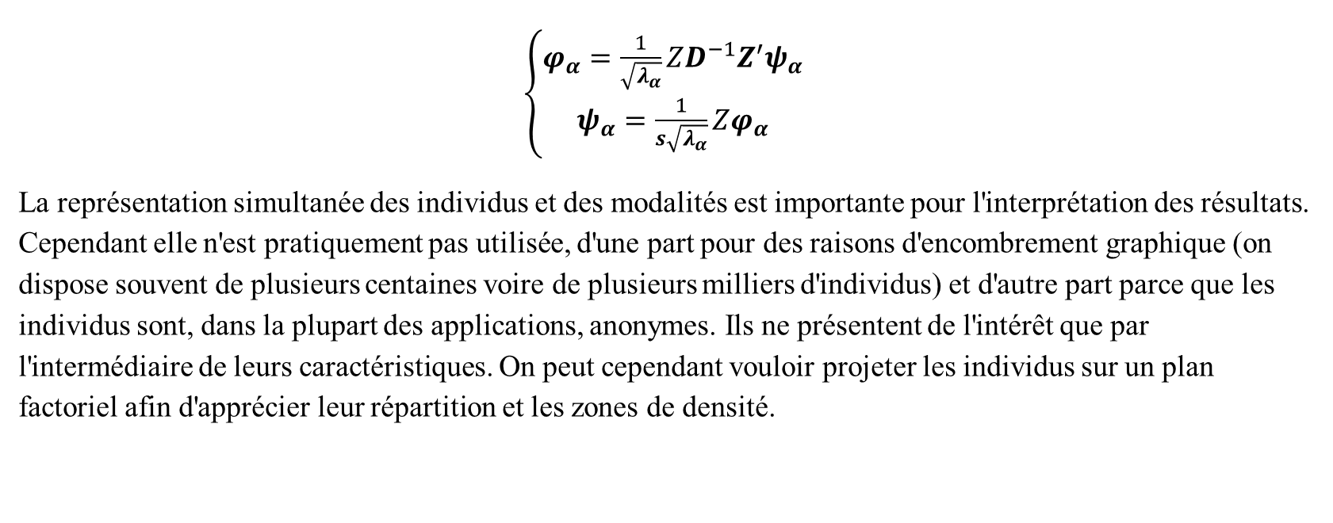
5 . Meilleure représentation simultanée (2)

Slide 19
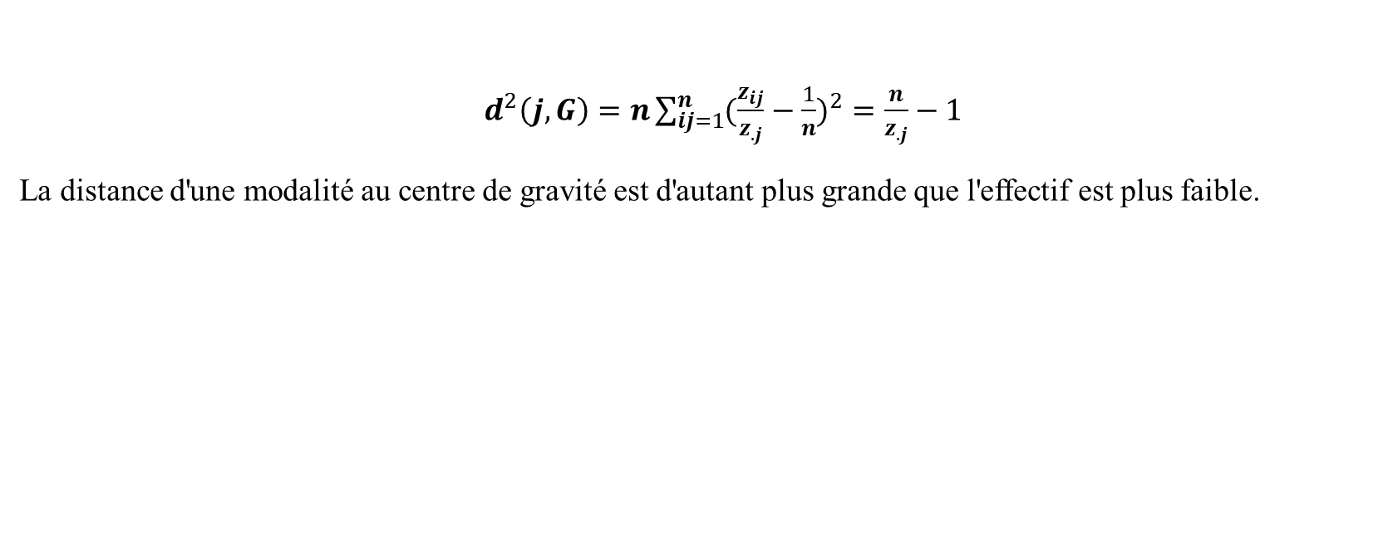
6 . Inertie du nuage des modalités et conséquences pratiques

Slide 20
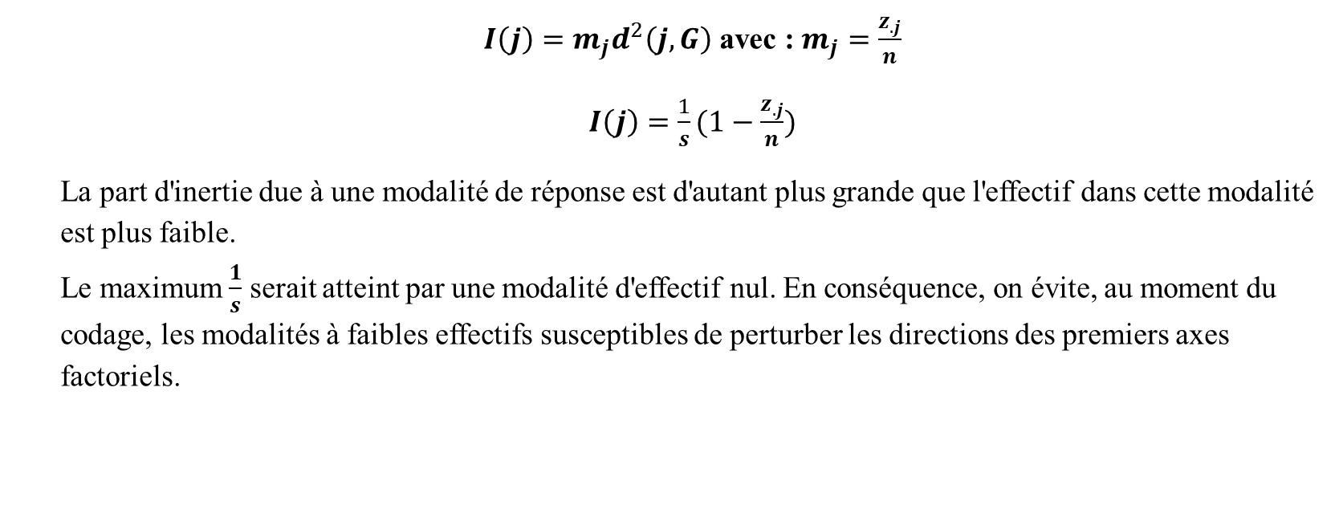
a . Inertie d'une modalité

Slide 21
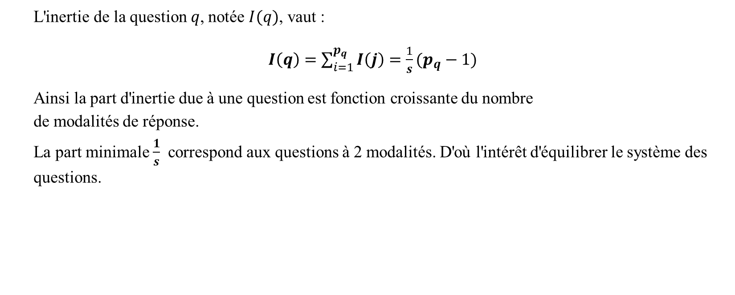
b . Inertie d'une question

Slide 22
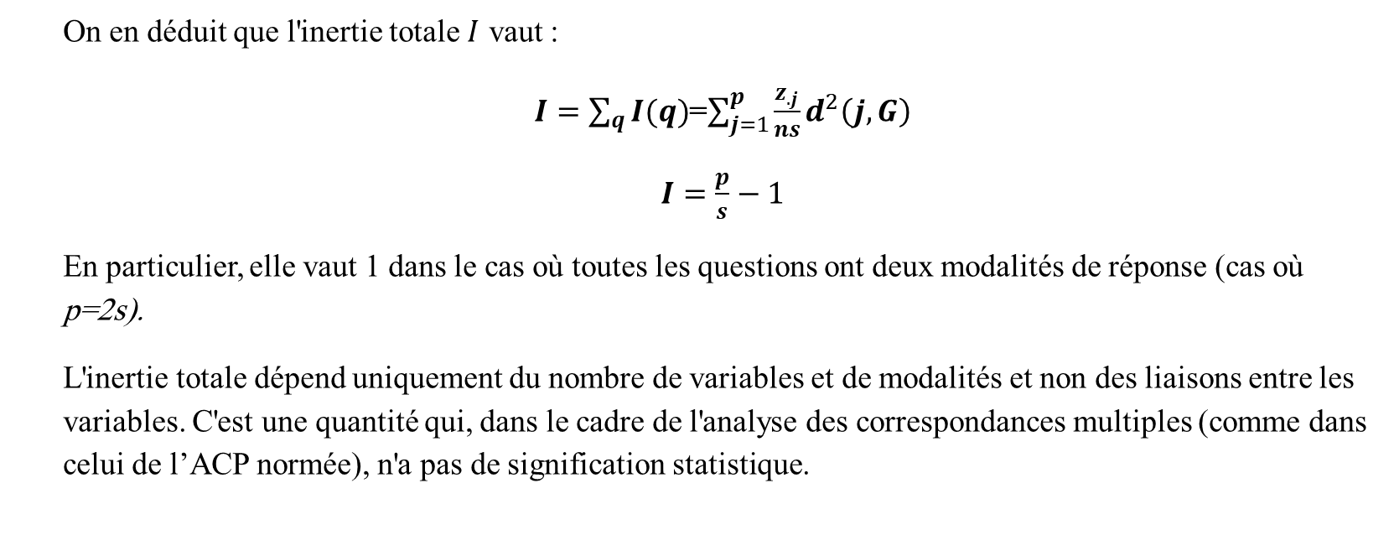
c . Inertie totale

Slide 23
7 . Règles d'interprétation
Dire qu'il existe des affinités entre réponses, c'est dire aussi qu'il existe des individus qui ont choisi simultanément toutes ou presque toutes ces réponses. L'analyse des correspondances multiples met alors en évidence des types d'individus ayant des profils semblables quant aux attributs choisis pour les décrire.

Slide 24
Compte tenu des distances entre les éléments du tableau disjonctif complet et des relations barycentriques particulières, on exprime :
La proximité entre individus en termes de ressemblances
deux individus se ressemblent s'ils ont choisi globalement les mêmes modalités.
La proximité entre modalités de variables différentes en termes d’association
les modalités correspondent aux points moyens des individus qui les ont choisies et sont proches parce qu'elles concernent globalement les mêmes individus ou des individus semblables.
La proximité entre deux modalités d'une même variable en termes de ressemblance
par construction, les modalités d'une même variable s'excluent. Si elles sont proches, cette proximité s'interprète en termes de ressemblance entre les groupes d'individus qui les ont choisies (vis-à-vis d'autres variables actives de l'analyse).

Slide 25
Application sur R
1 . Description de la bases de données :
Autant qu'un package R dédié à la statistique exploratoire multidimensionnelle, FactoMiner comporte une base de données “data(poison)” constituée de 55 lignes et 15 colonnes, faisant référence à une enquête réalisée sur un échantillon d'enfants du primaire ayant souffert d'une intoxication alimentaire. Ces derniers ont été interrogés sur leurs symptômes et sur ce qu’ils ont mangé .

Slide 26
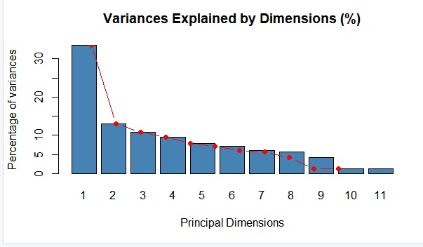
2 . Visualisations des valeurs propres :
Les deux premiers axes expliquent 46.44% de l’inertie totale du jeu de données en question, cela signifie que 46.44% de la variabilité totale du nuage des individus (ou des variables) est représentée dans ce plan.
Du fait de ces observations, il serait judicieux de considérer également les dimensions supérieures ou égales à la troisième dans l’analyse.

Slide 27
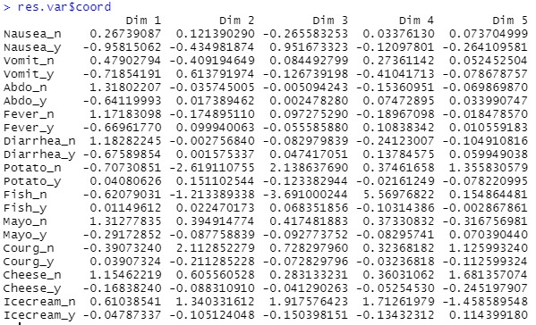
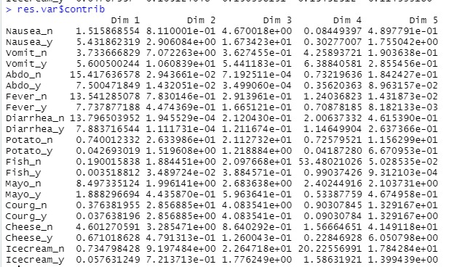
3 . Coordonnées et contributions des variables :

Slide 28
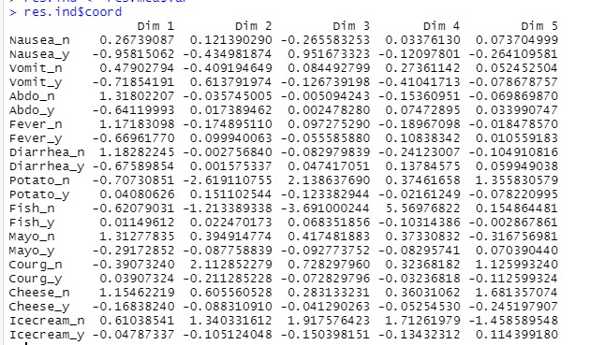
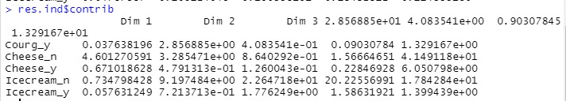
4 . Coordonnées et contributions des individus :

Slide 29
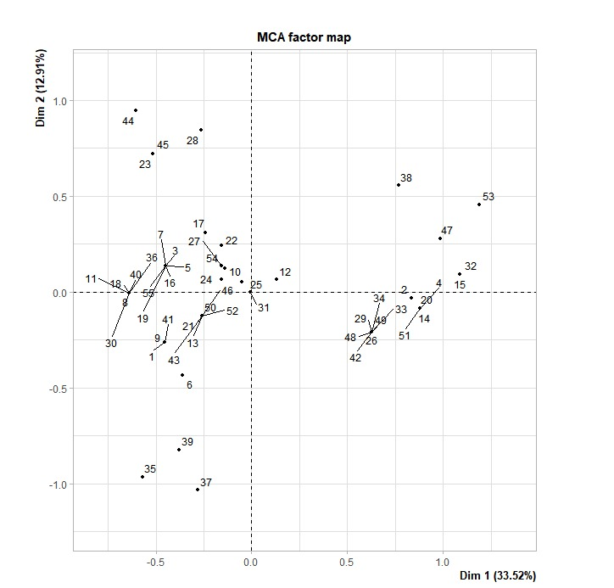
5 . Carte des individus:
La dimension 1 oppose des individus tels que 4, 14, 20, 51, 32, 15, 26, 29, 53 et 2 (à droite du graphe, caractérisés par une coordonnée fortement positive sur l’axe) à des individus comme 23, 45, 28, coordonnée sur l’axe.

Slide 30
5 . Carte des individus:
Le groupe auquel les individus 4, 14, 20, 51, 26, 29 et 2 appartiennent (caractérisés par une coordonnée positive sur l’axe) partage :
une forte fréquence des modalités Diarrhae=Diarrhea_n, Abdominals=Abdo_n, Fever=Fever_n, Vomiting=Vomit_n et Nausea=Nausea_n (du plus commun au plus rare).
une faible fréquence des modalités Abdominals=Abdo_y, Diarrhae=Diarrhea_y, Fever=Fever_y, Vomiting=Vomit_y et Nausea=Nausea_y (du plus rare au plus commun).
Le groupe auquel les individus 32, 15, 53 et 47 appartiennent (caractérisés par une coordonnée positive sur l’axe) partage :
une forte fréquence des modalités Cheese=Cheese_n, Mayo=Mayo_n, Icecream=Icecream_n, Diarrhae=Diarrhea_n et Abdominals=Abdo_n (du plus commun au plus rare).
une faible fréquence des modalités Cheese=Cheese_y, Mayo=Mayo_y, Icecream=Icecream_y, Abdominals=Abdo_y et Diarrhae=Diarrhea_y (du plus rare au plus commun).
Le groupe 3 (caractérisés par une coordonnées négative sur l’axe) partage :
une forte fréquence des modalités Vomiting=Vomit_y, Fever=Fever_y, Diarrhae=Diarrhea_y, Abdominals=Abdo_y, Mayo=Mayo_y et Nausea=Nausea_y (du plus commun au plus rare).
une faible fréquence des modalités Vomiting=Vomit_n, Fever=Fever_n, Abdominals=Abdo_n, Diarrhae=Diarrhea_n, Mayo=Mayo_n et Nausea=Nausea_n (du plus rare au plus commun).

Slide 31
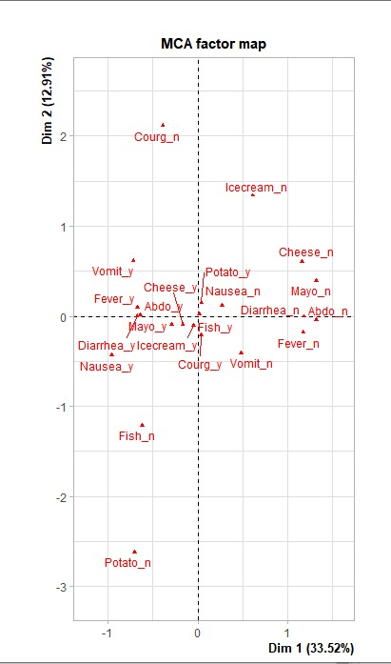
6 . Carte des variables:

Slide 32
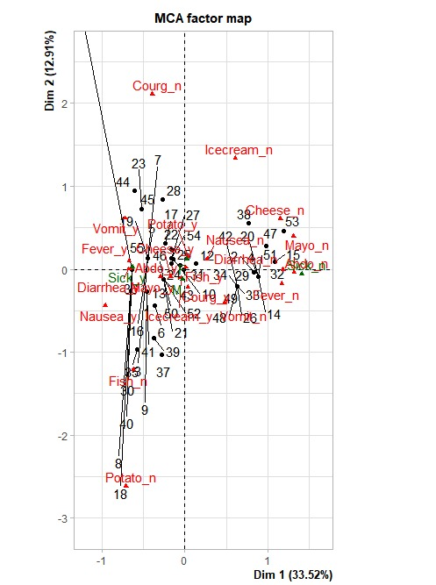
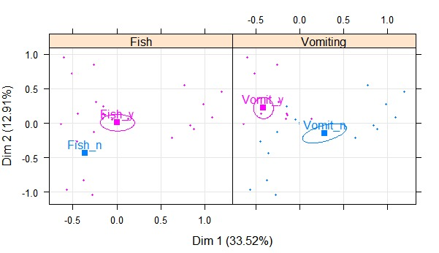
7 . Représentation simultanée :

Slide 33
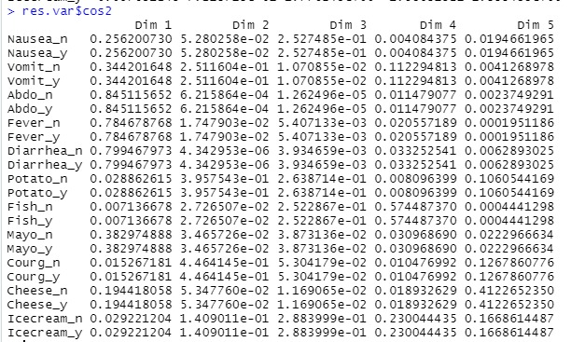
8 . Qualité de la représentation des variables :

Slide 34
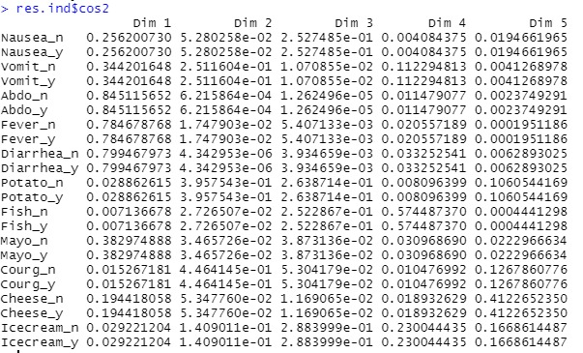
9 . Qualité de la représentation des individus :

Slide 35
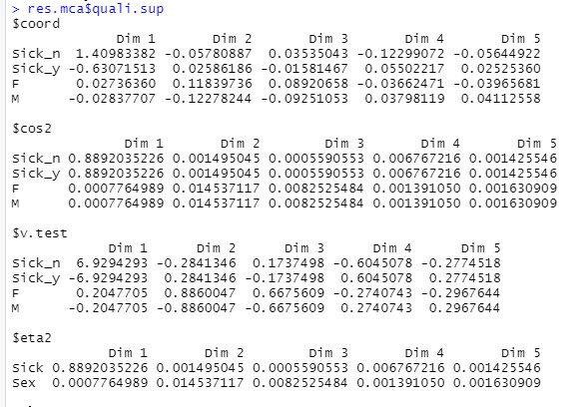
10 . Résultats des variables quantitatives supplémentaires :

Slide 36
Conclusion
Nous avons présenté la théorie de l'ACM tout en soulignant sont apport vis à vis l'analyses des données qualitatives. Ensuite, nous avons mis en pratique cette théorie sous le logiciel R.
Il parait clairement que l'analyse des données est un outils indispensable pour le statisticien, néanmoins rendre cette synthèse accessible et ludique au lecteurs et au grand public nécessite une excellente maitrise de ce qu'on appelle à cette ère du numérique et des métadonnées la "Data visualisation".

Slide 37
Merci de votre attention !

